Slide 1

RA系统使用培训
超市信息部软维组杨进

Slide 2

培训大纲
RA是什么
RA关键词
如何制作报表
例子1：使用公式
维度和事实
例子2：使用提示
例子3：数据透视表
RA数据范围
例子4：TODATE和AGO函数使用
例子5：TOPN函数使用
维度层级
常见问题

Slide 3
RA是什么
Oracle RA为零售行业用户提供丰富的业务智能解决方案,RA采用最新的Oracle技术(OBIEE),并使用Oracle数据集成器(ODI)的提取、转换、加载（ETL）数据到Oracle商业智能企业版以便最终用户报告和分析。此解决方案启用基于事实的操作和智能交互为零售用户提供了完整的、企业整体的洞察力。
Oracle Retail Analytics offers a rich business intelligence solution to retail industry users. Retail Analytics is built using latest Oracle technologies (OBIEE) and uses Oracle Data Integrator (ODI) for extracting, transforming, and loading (ETL) the data to Oracle Business Intelligence Enterprise Edition for end user reporting and analysis. This solution provides complete, enterprise-wide insight for retail users, enabling fact-based actions and intelligent interactions.

Slide 4
RA关键词
OBIEE(Oracle Business Intelligence Enterprise Edition)
OLAP/OLTP(On-Line Analytical Processing/on-line transaction processing)
ETL/ODI(Extract-Transform-Load)
Dimensions and Facts
Hierarchy

Slide 5
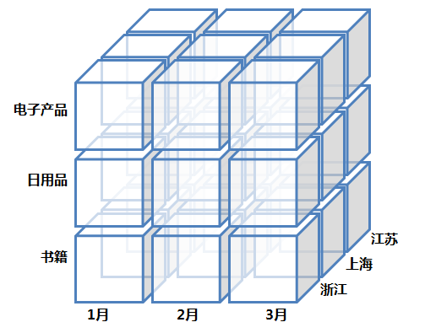
维度和事实
类别
地点
时间

Slide 6
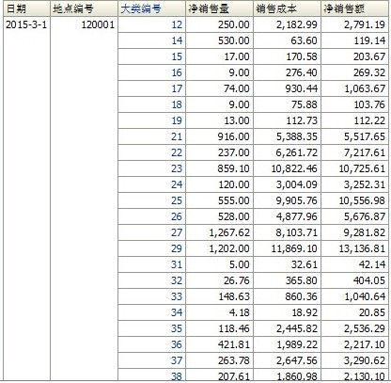
维度和事实
维度
事实

Slide 7
维度层级
组织架构
商品架构
时间
公司
公司
年
业态
分部
月
省份
部门
周
区域
大类
天
城市
中类
小时
门店
小类
分钟

Slide 8
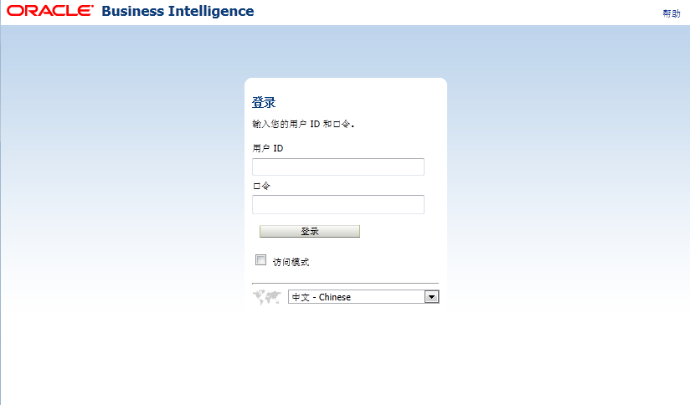

如何制作报表
Log in http://raapp.bbg.com.cn:9704/analytics/
R22222 / 123456

Slide 9
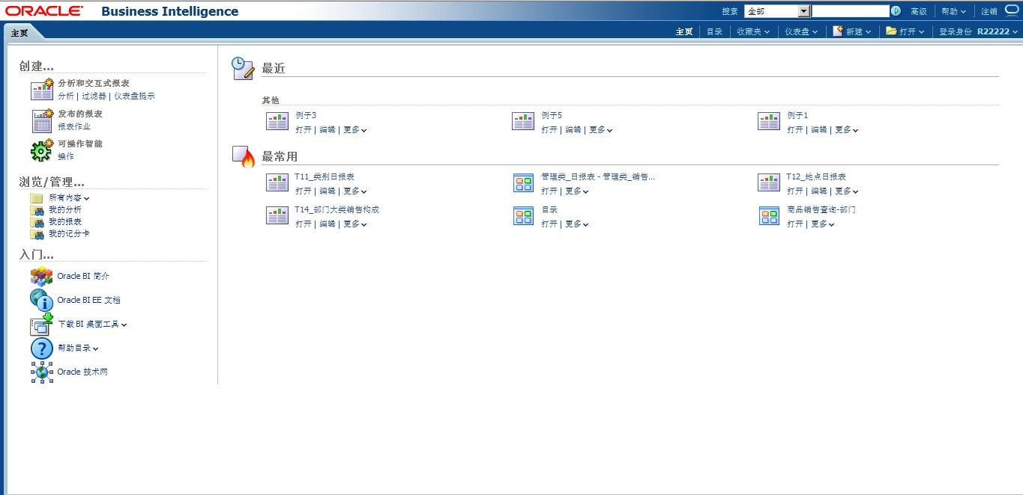
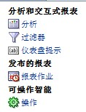

如何制作报表

Slide 10
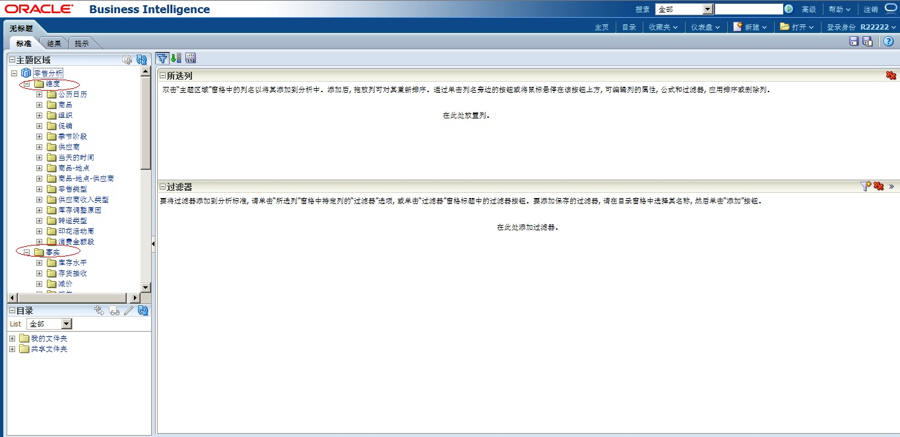
如何制作报表
维
度
和
事实

Slide 11
如何制作报表-使用公式
例子1:出一个报表,查看3月1日-3月9日的门店大类销售
日期\门店编码\大类编码\销售数量\销售成本\未税销售金额
维度
事实

Slide 12
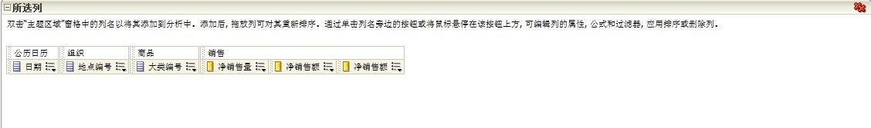
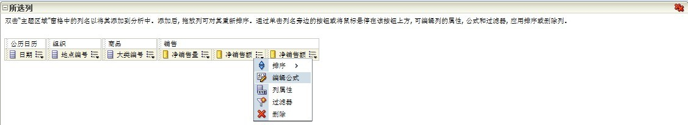
如何制作报表-使用公式

Slide 13
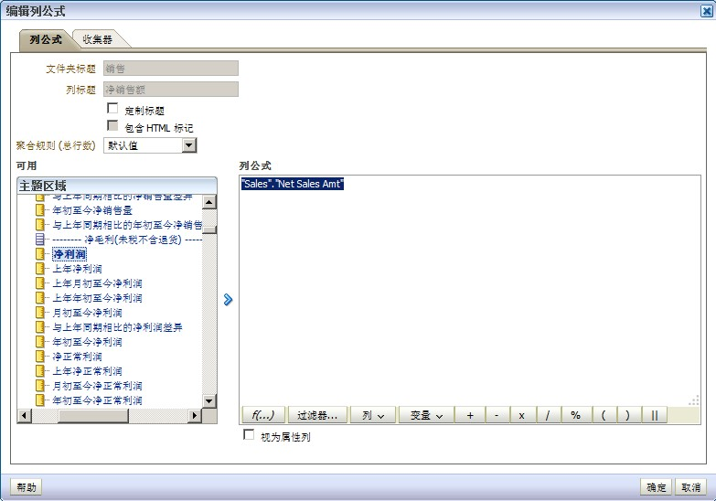
如何制作报表-使用公式

Slide 14
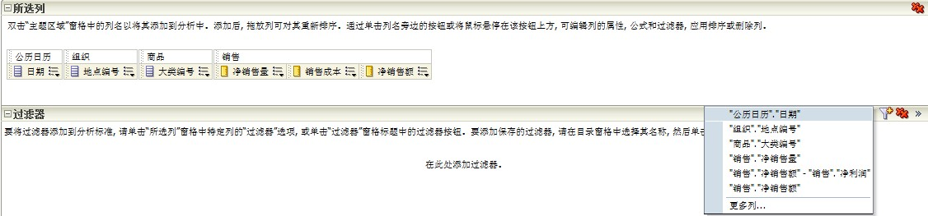
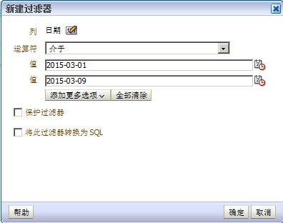
如何制作报表-使用公式

Slide 15
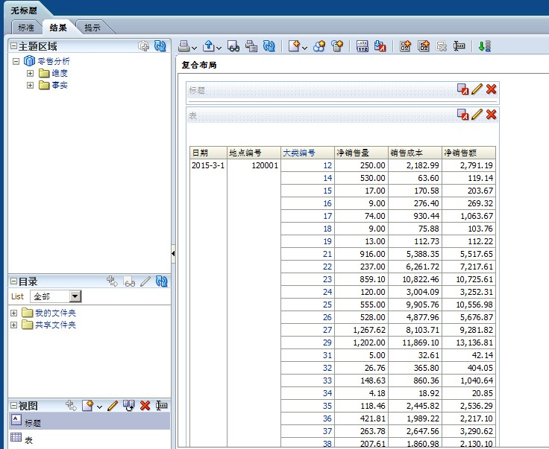
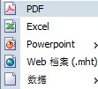
如何制作报表-使用公式
任务完成！

Slide 16
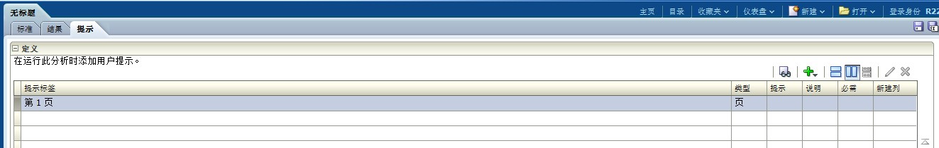
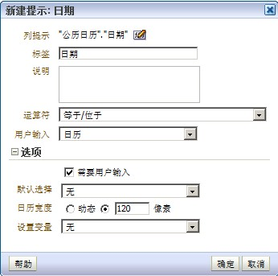
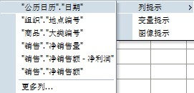
如何制作报表-使用提示
例子2:上面的报表做的不错，未来还需要这个格式的报表，但是日期条件需要修改，希望能够固化下来！！

Slide 17
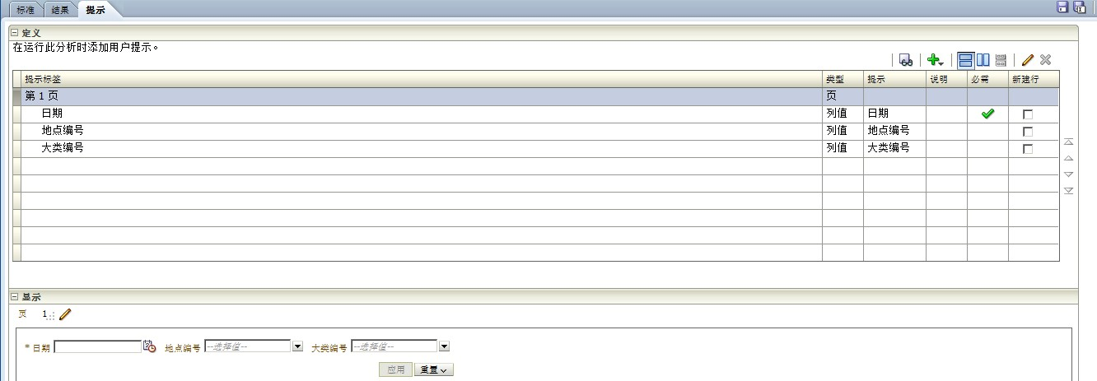
如何制作报表-使用提示

Slide 18
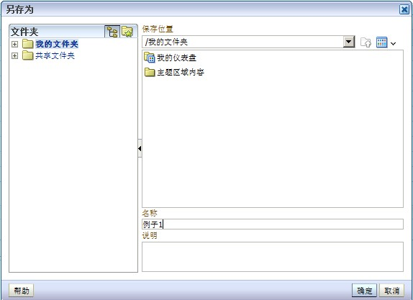
如何制作报表-使用提示

Slide 19
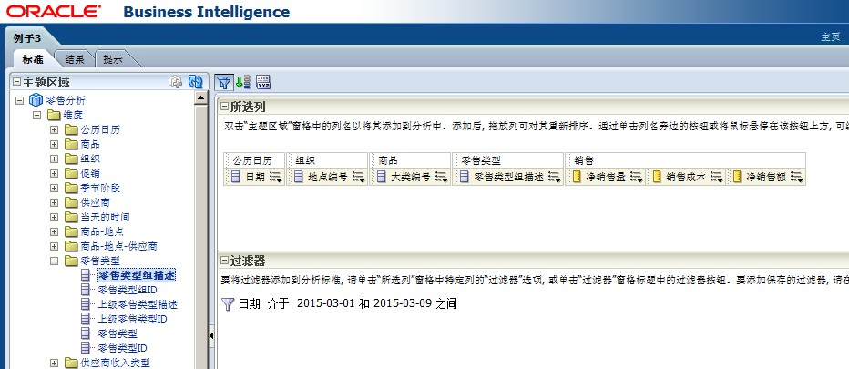
如何制作报表-数据透视表
例子3：在前面报表的基础上，增加零售类型，查看各种零售类型的销售组成

Slide 20
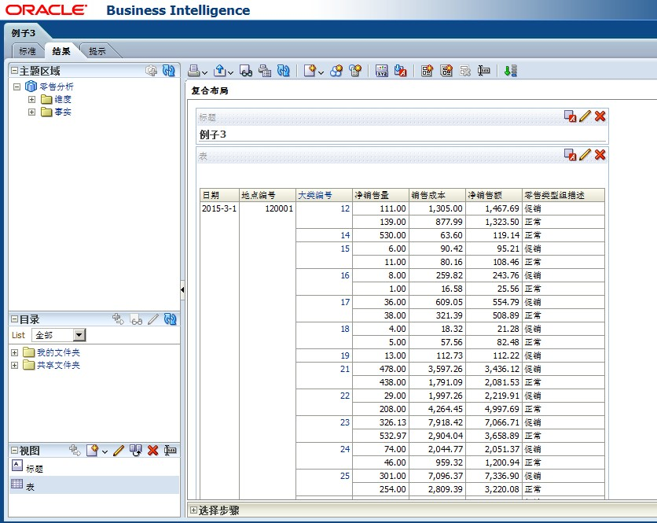
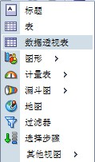
如何制作报表-数据透视表

Slide 21
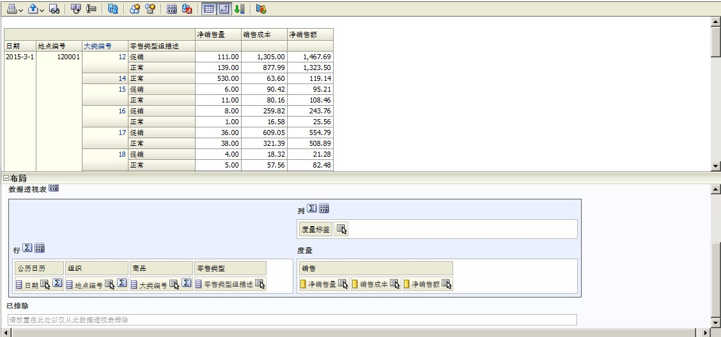
如何制作报表-数据透视表

Slide 22
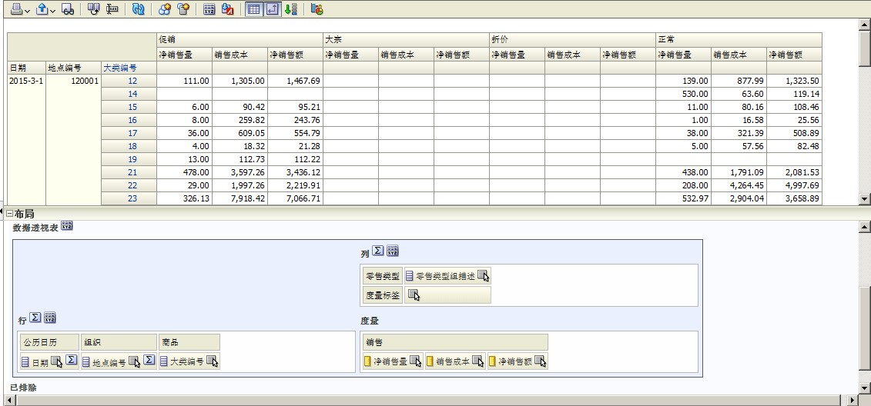
如何制作报表-数据透视表

Slide 23
如何制作报表-TODATE函数
例子4:TODATE,AGO函数的应用
TODATE:一个时间序列聚合函数, 用于累计从指定时段开始到当前时间的度量属性。
例如, 此函数可以计算月初至今的销售额。
TODATE(expr, time_level)
time_level:"Gregorian Calendar"."Time Level".”Month“
“Gregorian Calendar”.“Time Level”.”Year”

Slide 24
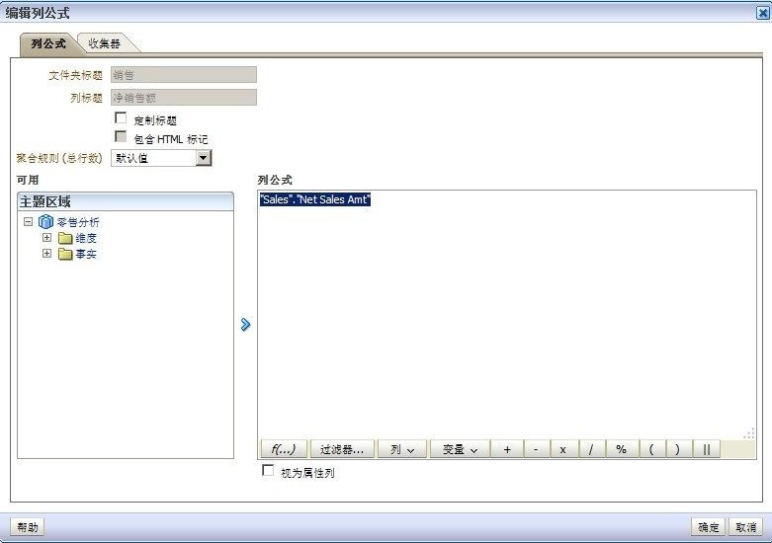
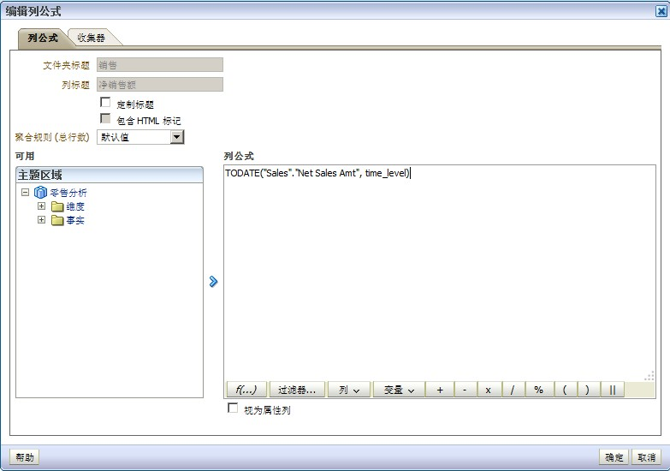
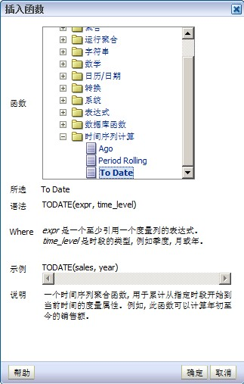
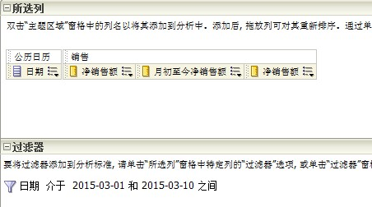

如何制作报表-TODATE函数
"Gregorian Calendar"."Time Level"."Month"

Slide 25
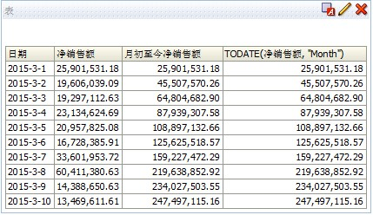
如何制作报表-TODATE函数

Slide 26
如何制作报表-AGO函数
AGO函数的应用
AGO:一个时间序列聚合函数, 用于计算从当前时间追溯到以前的指定时段之间的聚合值。
例如, Ago 可以生成当前季度每个月的销售额以及相应的季前销售额。
AGO(expr, time_level, offset)
time_level:"Gregorian Calendar"."Time Level"."Month"
"Gregorian Calendar"."Time Level". "Year"
"Gregorian Calendar"."Time Level". "Day"

Slide 27
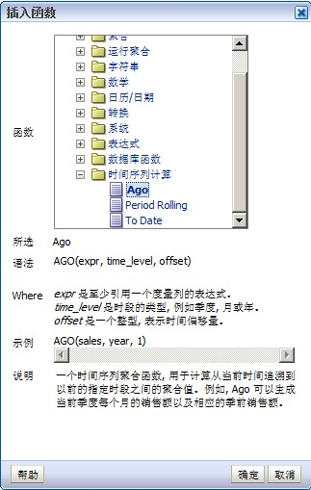
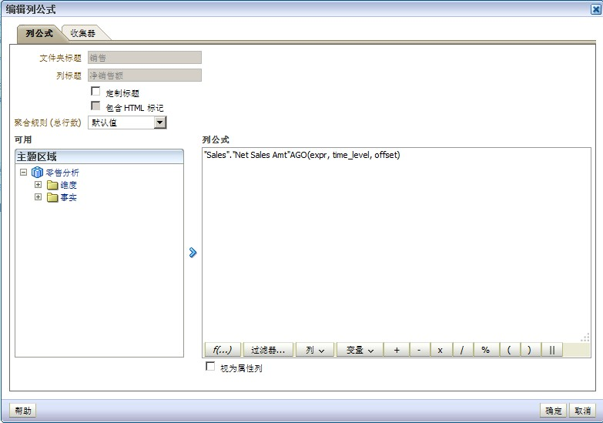
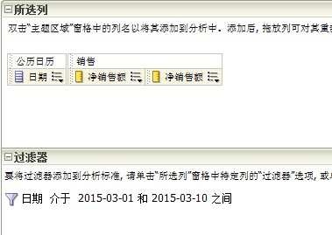
如何制作报表-AGO函数
3
"Gregorian Calendar"."Time Level"."Day"

Slide 28
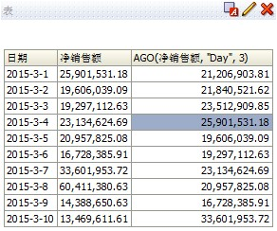
如何制作报表-AGO函数

Slide 29
如何制作报表-TOPN函数
例子5:topN函数
topN:按从 1 到 n 的顺序依次排列表达式参数中最大的 n 个值, 1 对应于最大的数值。
TOPN(expr, integer)

Slide 30
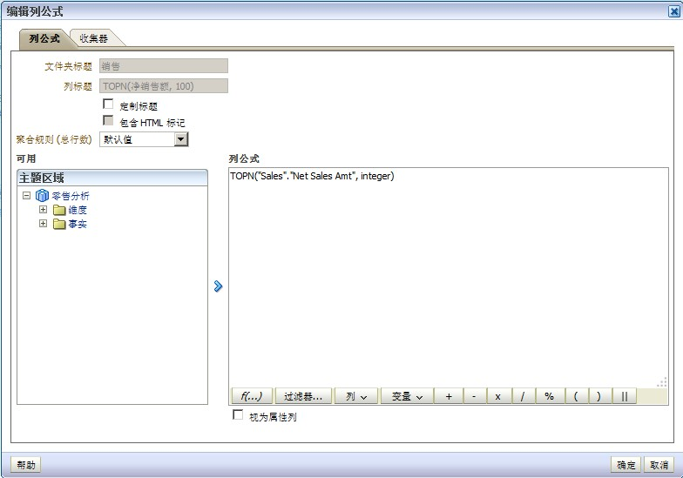
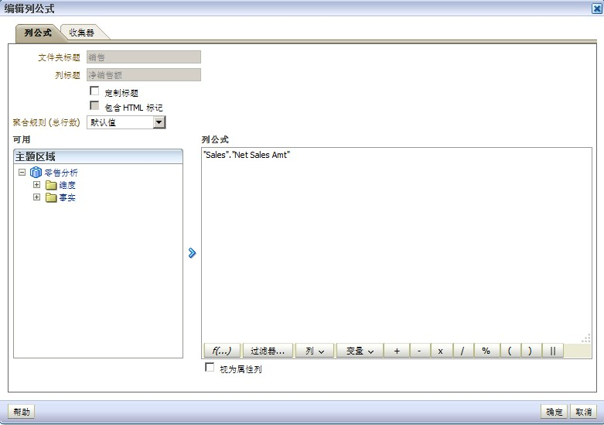
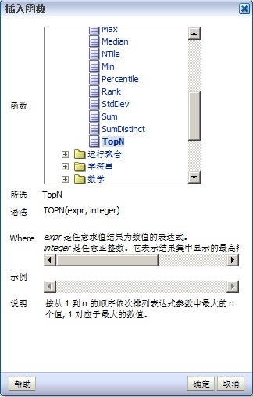
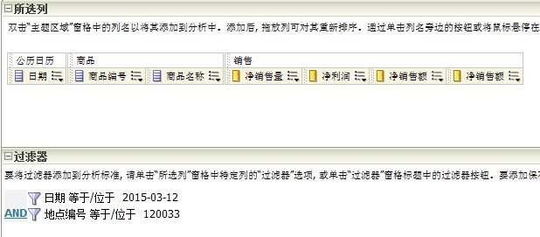
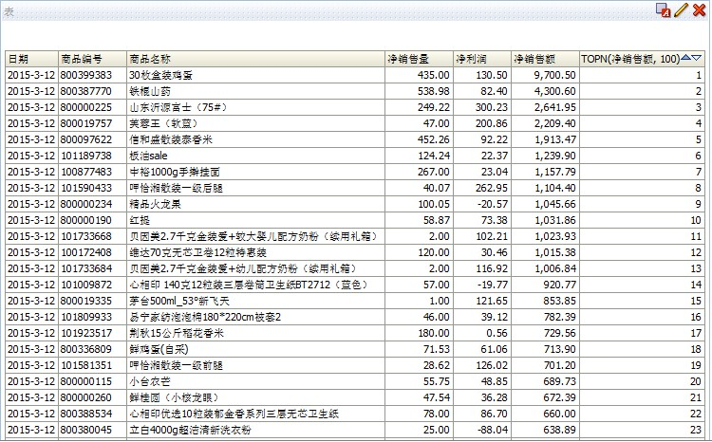


如何制作报表-TOPN函数

Slide 31
RA数据范围
历史数据 | 日期范围 | 核对机制
商品销售 | 2012.1.1 | 每日核对
供应商销售 | 2012.1.1 | 每日核对
直送订单入库 | 2011.1.1 | 每日核对
库存调整 | 2011.1.1 | 每日核对
返厂 | 2011.1.1 | 每日核对
商品库存 | 2012.1.1 | 每日核对
供应商库存 | 2013.5.8 | 未建立
库存转运 | 2012.1.1 | 未建立

Slide 32
常见问题
RA浏览器兼容性问题 建议所有使用RA系统的人员，请使用火狐浏览器。
RA数据不准确问题 当报表中有供应商的字段或者条件时，那么销售和库存就只能取事实下的供应商库和供应商销售二个事实。如果发现RA有数据不准确的地方，欢迎指正。
RA速度慢的问题 建议报表字段最好只包含编码，而不是数字+中文形式。如果必须要数字+中文的字段才用。可以提高速度。

Slide 33
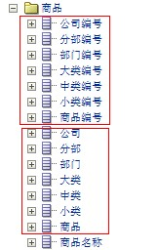
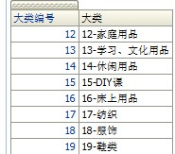
常见问题

Slide 34

Thank you

